Slide 1
মলিনা বিশ্বাস (মলি)
সহকারি শিক্ষক (গণিত ও বিজ্ঞান )
বনগ্রাম মাধ্যমিক বিদ্যালয়
খোকসা, কুষ্টিয়া ।
মোবাইলঃ ০১৭৪৭৪৮৯৪৯২
শ্রেণিঃ নবম
বিষয়ঃ পদার্থ বিজ্ঞান
অধ্যায়ঃ অষ্টম (আলোর প্রতিফলন )
পাঠঃ গোলীয় দর্পন
তারিখঃ ১৫/ 0৫ /২০20 ইং
সময়ঃ ৫0 মিনিট

Slide 2
সু-স্বাগতম

Slide 3
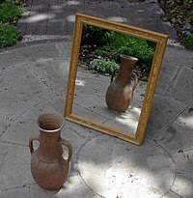
তোমরা চিত্রটি দেখে বুঝতে পারছ?

Slide 4
গোলীয় দর্পন

Slide 5
আচরনিক উদ্দেশ্য
১। গোলীয় দর্পন কী বলতে পারবে ।
২। গোলীয় দর্পনে বিভিন্ন অবস্থানে বস্তু রাখলে তার অবস্থান, আকৃতি ও প্রকৃতি নির্ণয় করতে পারবে।
৩। দর্পন ব্যবহার করতে পারবে।

Slide 6
গোলীয় দর্পন এর সংজ্ঞাঃ
প্রতিফলক পৃষ্ঠ যদি মসৃন এবং গোলীয় হয় অর্থাৎ প্রতিফলক পৃষ্ঠটি যদি কোনো গোলকের অংশ বিশেষ হয় এবং তাতে আলোর নিয়মিত প্রতিফলন ঘটে তবে তাকে গোলীয় দর্পন বলে।
অবতল দর্পন
উত্তল দর্পন

Slide 7
গোলীয় দর্পণের প্রধান অক্ষের উপর লক্ষ্যবস্তুর অবস্থান নির্ণয় এর নিয়ম হলঃ
M
1
2
3
4
5
6
P
বস্তুর অবস্থান+ বিম্বের অবস্থান = 6
1→ 5
2 → 4
3 → 3
4 → 2
5 → 1
6 → দর্পনের পিছনে
$$M^{′}$$
বাস্তব ও উল্টো
অবাস্তব ও সোজা

Slide 8
গোলীয় দর্পণের প্রধান অক্ষের উপর লক্ষ্যবস্তুর অবস্থান
লক্ষবস্তু অসীম দূরেঃ
M
অবস্থানঃ ফোকাস তলে
প্রকৃতিঃ বাস্তব ও উল্টো
আকৃতিঃ অত্যন্ত খর্বিত
B
F
P
I
$$M^{′}$$
অসীম দূরে অবস্থিত লক্ষবস্তু পরস্পর সমান্তরাল আলোক রশ্মি প্রধান অক্ষের সাথে আপতিত হয়ে প্রতিফলনের পর ফোকাস তলে I মিলিত হয়।

Slide 9
লক্ষবস্তু বক্রতার কেন্দ্রের বাইরেঃ
M
অবস্থানঃ C ও Fএর মাঝে প্রকৃতিঃ বাস্তব ও উল্টো
আকৃতিঃ খর্বিত
C
F
P
I
$$M^{′}$$
লক্ষবস্তুটা প্রধান অক্ষের সমান্তরালে দর্পনের উপর পড়বে এবং প্রধান ফোকাস দিয়ে প্রতিফলিত হবে।
লক্ষবস্তু থেকে বক্রতার কেন্দ্র দিয়ে দর্পনের উপর আপতিত হয়ে প্রতিফলনের পর একই পথে ফিরে যায়। প্রতিফলন রশ্মি দুইটি I বিন্দুতে মিলিত হয়।

Slide 10
লক্ষবস্তু বক্রতার কেন্দ্রেঃ
M
অবস্থানঃ বক্রতার কেন্দ্রে প্রকৃতিঃ বাস্তব ও উল্টো
আকৃতিঃ সমান
C
F
I
P
$$M^{′}$$
লক্ষবস্তু থেকে আলোক রশ্মি প্রধান অক্ষের সমান্তরাল এবং প্রধান ফোকাস দিয়ে যায়।
আলোক রশ্মি প্রধান ফোকাস দিয়ে দর্পনে আপতিত হয়ে ফিরে প্রধান অক্ষের সমান্তরাল দিয়ে যায় এবং প্রতিফলনের পর I বিন্দুতে মিলিত হয়।

Slide 11
লক্ষবস্তু বক্রতার কেন্দ্রে ও প্রধান ফোকাসেঃ
M
অবস্থানঃবক্রতার কেন্দ্রের বাইরে
প্রকৃতিঃ বাস্তব ও উল্টো
আকৃতিঃ বির্বধিত
P
C
F
I
$$M^{′}$$
লক্ষবস্তু থেকে আলোক রশ্মি প্রধান অক্ষের সমান্তরাল এবং প্রধান ফোকাস দিয়ে যায়।
আলোক রশ্মি প্রধান ফোকাস দিয়ে দর্পনে আপতিত হয়ে ফিরে প্রধান অক্ষের সমান্তরাল দিয়ে যায় এবং প্রতিফলনের পর I বিন্দুতে মিলিত হয়।

Slide 12
লক্ষবস্তু ও প্রধান ফোকাসেঃ
M
P
C
F
$$M^{′}$$
অবস্থানঃঅসীমে
প্রকৃতিঃ বাস্তব ও উল্টো অথবা অবাস্তব ও সোজা
আকৃতিঃ অত্যন্ত বির্বধিত

Slide 13
লক্ষবস্তু প্রধান ফোকাসে ও মেরুর মধ্যেঃ
M
I
অবস্থানঃ দর্পনের পিছনে
প্রকৃতিঃ অবাস্তব ও সোজা
আকৃতিঃ অত্যন্ত বির্বধিত
P
C
F
$$M^{′}$$
লক্ষবস্তু থেকে আলোক রশ্মি প্রধান অক্ষের সমান্তরাল এবং প্রধান ফোকাস দিয়ে যায়।
বক্রতার কেন্দ্র বরাবর অপসারী হয় এবং এগুলোকে পিছন দিকে বাড়ালে I বিন্দু থেকে অপসৃত হচ্ছে বলে মনে হয়।

Slide 14
দর্পনের ব্যবহার
i.সমতল দর্পন
ii.গোলীয় দর্পনে
অবতল, দর্পন উত্তল দর্পন

Slide 15
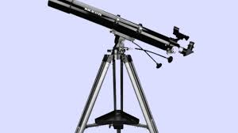
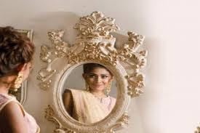
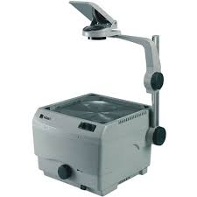
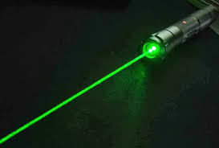
সমতল দর্পনের ব্যবহার
আয়না
টেলিস্কোপ
ওভার হেড প্রজেক্টর
লেজার

Slide 16
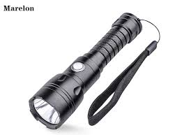
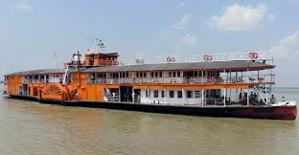
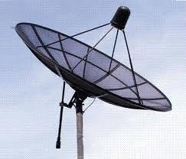
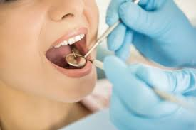
অবতল দর্পনের ব্যবহার
১। রূপচর্চা ও দাড়িঁ কাঁটার সুবিধা হয়।
২। প্রতিফলক হিসাবে অবতল দর্পন ব্যবহার করা হয়। যেমন, টর্চলাইট, স্টিমার ।
স্টিমার বা লঞ্চ
টর্চলাইট
দন্ত চিকিৎসক
ডিসেন্টেনা

Slide 17
উত্তল দর্পনের ব্যবহার
১। উত্তল দর্পন সর্বদা অবাস্তব , সোজা এবং খর্বিত প্রতিবিম্ব গঠন করে ।
২। শপিংমলে নিরাপত্তার কাজে উত্তল দর্পন ব্যবহার করা হয়।
৩। রাস্তার বাতিতে প্রতিফলকরূপে ব্যবহূত হয়।

Slide 18
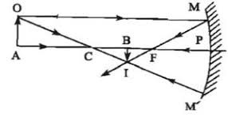
দলীয় কাজ
প্রশ্নঃ উপরের রশ্মি চিত্র বর্ণনা কর এবং অবস্থান, প্রকৃতি ও আকৃতি লিখ।

Slide 19
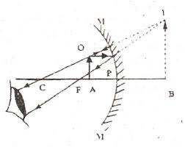
একক কাজ
প্রশ্নঃ উপরের চিত্রে এটি কোন দর্পন ? এর অবস্থান , আকৃতি ও প্রকৃতির নাম লিখ।

Slide 20
বহুনির্বাচনি প্রশ্ন
১ ।অবতল দর্পনের প্রধান অক্ষের উপর বক্রতার কেন্দ্রে অবস্থিত লক্ষবস্তুর বিম্বের প্রকৃতি কি রূপ?
ক অবাস্তব ও সোজা খ অবাস্তব ও উল্টো
গ বাস্তব ও সোজা ঘ. বাস্তব ও উল্টো
২। উত্তল দর্পন কোথায় ব্যবহার করা হয়?
ক গাড়িতে খ টর্চলাইট
গ সৌরচুল্লী ঘ রাডারে

Slide 21
মুল্যায়ন
১। গোলীয় দর্পন কাকে বলে?
২।দন্ত চিকিৎসায় কোন দর্পন ব্যবহার করা হয়?
3। গোলীয় দর্পন কয় প্রকার?

Slide 22
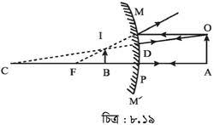
বাড়ির কাজ
প্রশ্নঃ ক প্রতিফলক টেলিস্কোপ তৈরিতে কোন দর্পন ব্যবহূত হয়?
খ বাস্তব ও অবাস্তব দর্পনের মধ্যে পার্থক্য লিখ।
গ উদ্দীপকে চিত্রটি বিশ্লেষণ কর।

Slide 23
ধন্যবাদ

